Slide 1


Charte graphique de Coop-emplois

Slide 2
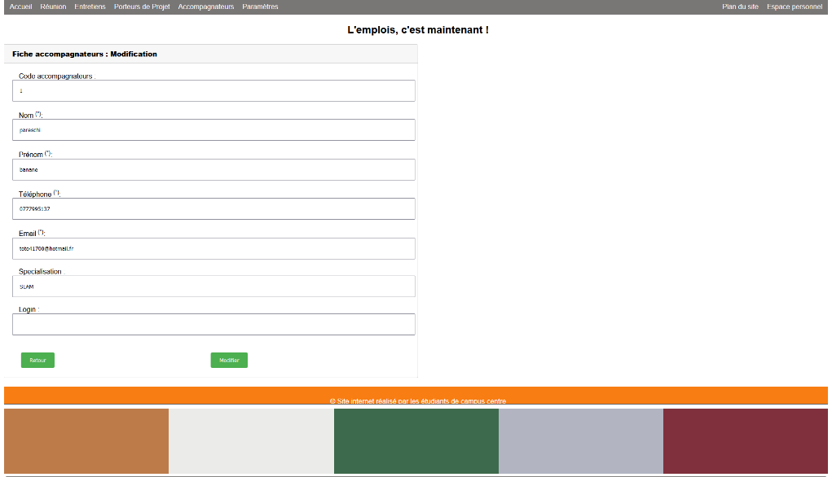
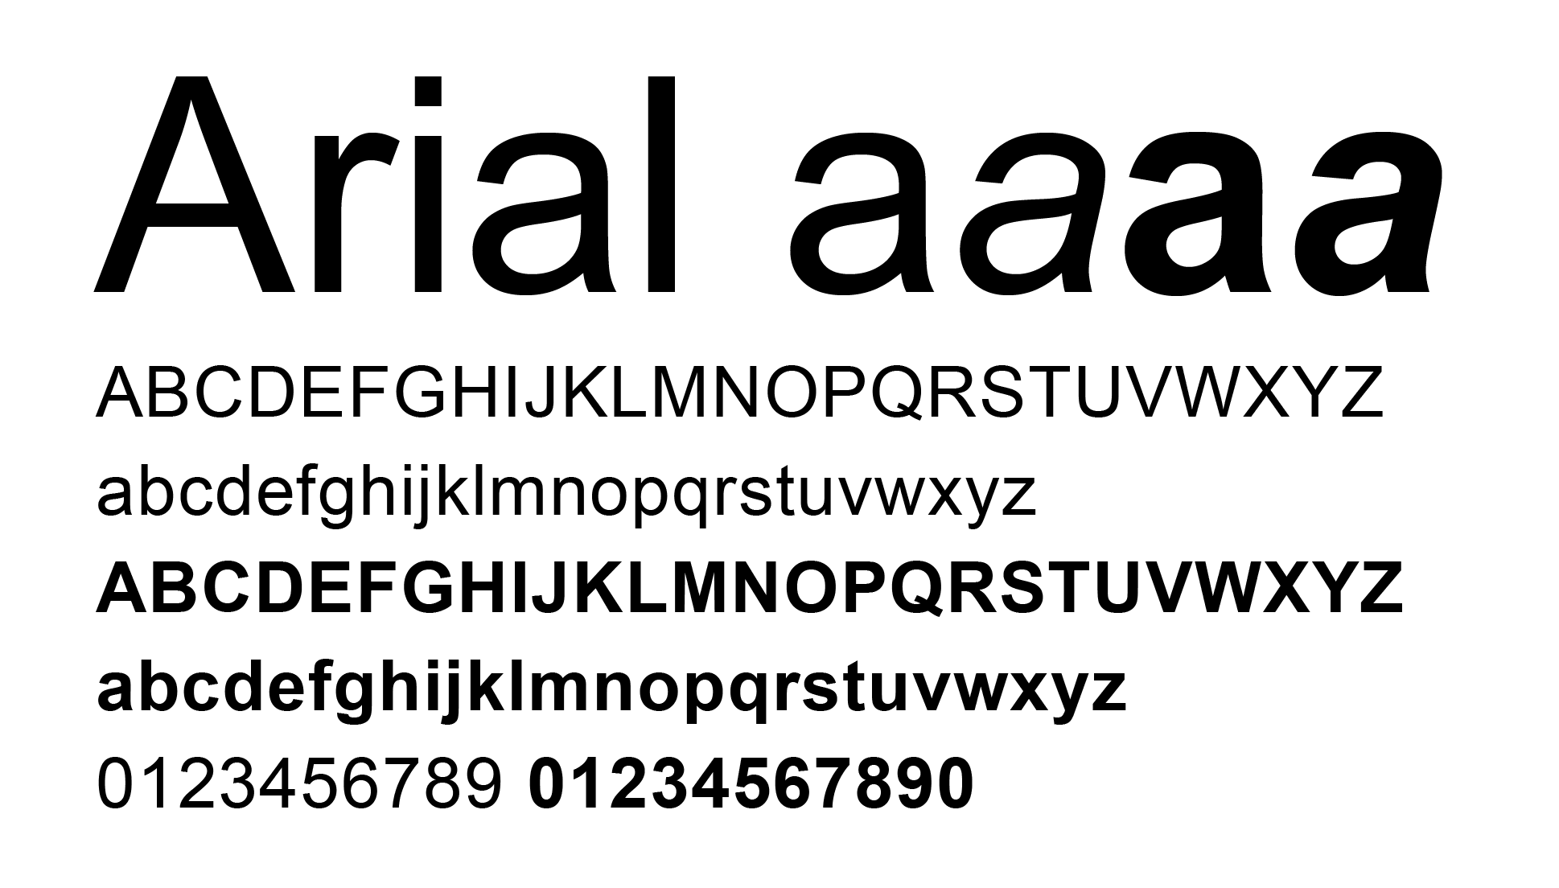
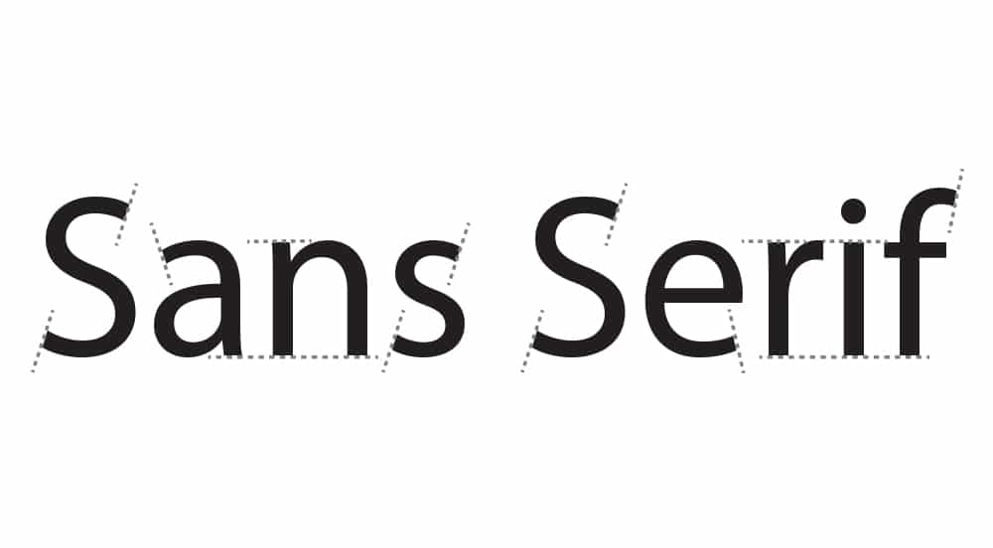
Le logo :
#f87d12
#ffffff
#45a049
#797676
#841E1B
Typo :

